Slide 1


Leitbild für die Stadt Staßfurt
Präsentation der
Bürgerbefragung & Dokumentation
Staßfurt, 2. April 2017

Slide 2
Repräsentativität
Altersintervalle Grundgesamtheit |  |  | Altersintervalle Stichprobe
6 - 12 Jahre | 5,65% |  | 6 - 12 Jahre | 1,02%
13 - 20 Jahre | 6,57% |  | 13 - 20 Jahre | 4,88%
21 - 30 Jahre | 8,80% |  | 21 - 30 Jahre | 24,08%
31 - 45 Jahre | 17,04% |  | 31 - 45 Jahre | 32,29%
46 - 60 Jahre | 24,52% |  | 46 - 60 Jahre | 8,05%
61 - 75 Jahre | 22,11% |  | 61 - 75 Jahre | 17,73%
75 - 110 Jahre | 15,31% |  | 75 - 110 Jahre | 11,95%
Summe relativ | 100,00% |  |  | 100,00%
Grundgesamtheit |  | Stichprobe
Ortsteil | EwGes | EwGes
Staßfurt | 58,88% | 55,80%
Staßfurt OT Athensleben | 0,52% | 1,29%
Staßfurt OT Atzendorf | 4,28% | 6,38%
Staßfurt OT Brumby | 3,39% | 2,67%
Staßfurt OT Förderstedt | 6,35% | 4,27%
Staßfurt OT Glöthe | 2,30% | 1,40%
Staßfurt OT Hohenerxleben | 3,02% | 2,09%
Staßfurt OT Löbnitz(Bode) | 0,91% | 1,27%
Staßfurt OT Löderburg | 9,28% | 15,27%
Staßfurt OT Lust | 0,26% | 0,37%
Staßfurt OT Neu Staßfurt | 0,50% | 0,92%
Staßfurt OT Neundorf(Anhalt) | 7,13% | 6,26%
Staßfurt OT Rathmannsdorf | 2,16% | 1,28%
Staßfurt OT Rothenförde | 0,04% | 0,00100%
Staßfurt OT Üllnitz | 0,96% | 0,73%
 | 100,0% | 100,00%

Slide 3
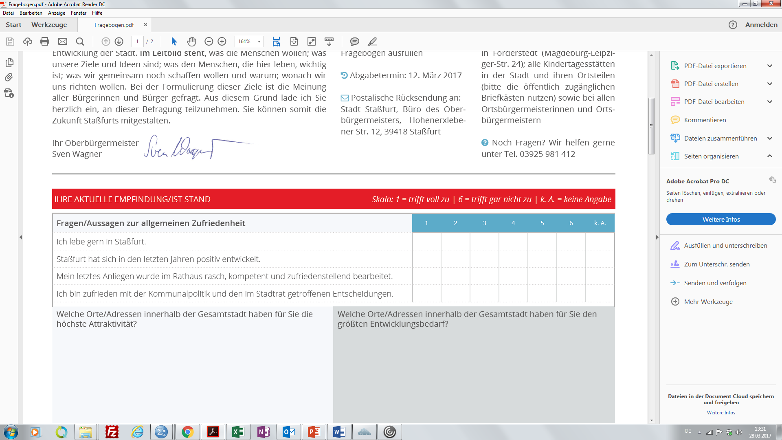
Ergebnisse

Slide 4
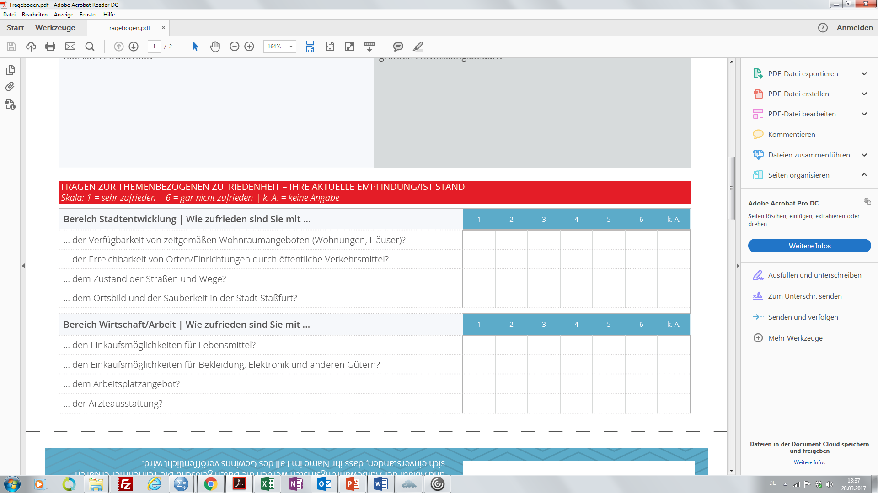
Ergebnisse

Slide 5
Ergebnisse

Slide 6
Ergebnisse

Slide 7
Ergebnisse

Slide 8
Ergebnisse

Slide 9
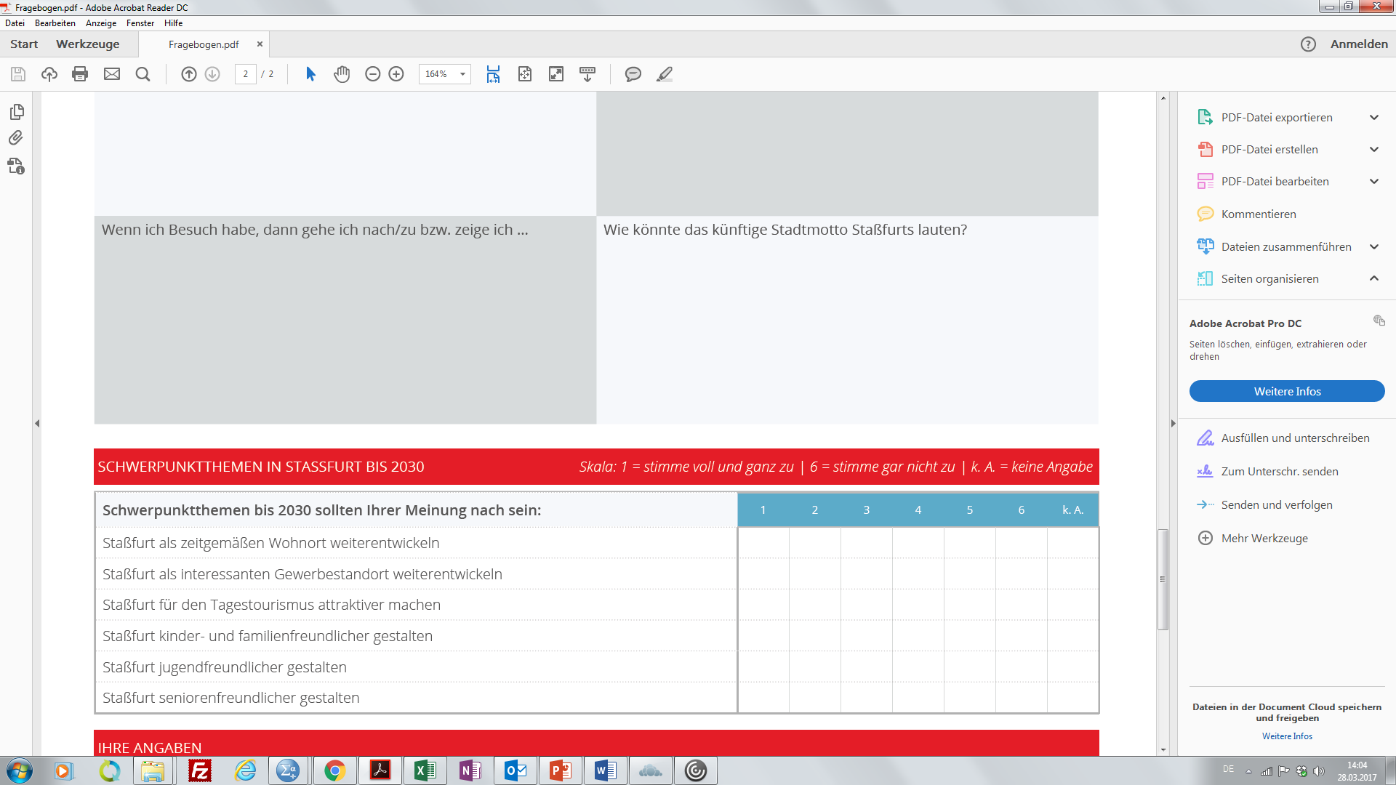
Ergebnisse

Slide 10
Ergebnisse
Welche Orte/Adressen innerhalb der Gesamtstadt haben
für Sie die höchste Attraktivität? (Top-Antwortkategorien)
Stadtsee
Tierpark
Theater
Museum
Löderburger See
Salzlandcenter

Slide 11
Ergebnisse
Welche Orte/Adressen innerhalb der Gesamtstadt haben für Sie den größten Entwicklungsbedarf? (Top-Antwortkategorien)
Steinstraße
Zentrum
Staßfurt-Nord
Leopoldshall
Tierpark

Slide 12
Ergebnisse
Womit sind Sie in Staßfurt besonders zufrieden? (Top-Antwortkategorien)
Tierpark
Lebensmittelgeschäfte
Theater
Museum
Salzlandcenter
Bodebrücke

Slide 13
Ergebnisse
Womit sind Sie in Staßfurt besonders unzufrieden? (Top-Antwortkategorien)
Sauberkeit
Straßenzustand
Leerstand/Zustand einiger Immobilien
Stadtbild insgesamt
Stadtkern/Zentrum/Aufenthaltsqualität

Slide 14
Wenn ich Besuch habe, dann gehe ich nach/zu bzw. zeige ich…
(Top-Antwortkategorien)
Ergebnisse
Tierpark
Stadtsee
Theater
an der Bode spazieren

Slide 15
Weitere Instrumente
1.
Bürger-
abende
2.
Vorort-
besichtigungen
3.
individuelle Informationen

Slide 16
Zusammenfassung Bürgerabende
Thema 1
Gesellschaftliches Miteinander (23.2. und 29.3.)
Thema 2
Arbeit/Wirtschaft (23.2.)
Thema 3
Städtebauliche Entwicklung (7.3.)
Thema 4
Thema 5
Bildung (7.3.)
Freizeit, Sport, Kultur, Tourismus (9.3.)

Slide 17
Kreativität
Abwanderung
Innovationscharakter
Zukunftsbranchenanteil
Stadtbild/Zentrum
Schwächen/Risiken
Vernetzung/Marketing
bisherige
Stadtentwicklung
Arbeitsplatzvielfalt
Umgang/Kultur/Harmonie

Slide 18
Kreativität
Integration
Innovationscharakter
Netzwerk
Events/Veranstaltungen
Stärken/Chancen
Weiche Standortfaktoren
Ehrenamt/Vereine
Tagestourismus
Versorgung
Flächen/Freie Kapazitäten
Aufbruch/Vorsprung/Blick nach vorne

Slide 19
Ausgangslage & Potentiale der Stadt:
Stärken/Chancen
Miteinander
Vereine
Freizeit
Events, Veranstaltungen, Feste, Aktionen
Zukunft
Ästhetik, Kultur, Image, Aufbruch, Vorsprung
Persönlich/menschlich/Wohlfühlklima/Bindung
Moderne Wirtschaft/Unternehmen
Zentrum/Aufenthaltsqualität/Stadtentwicklung
Einrichtungen: Theater, Tierpark, Salzlandcenter, usw.
Ehrenamt/Bürgerschaftliches Engagement
Integration, Miteinander, Gemeinschaft

Slide 20
Ausgangslage & Potentiale der Stadt:
Schwächen/Risiken
Vergangenheit
Altersstruktur: jung vs. alt
Wirtschaft
Altersstruktur, Wirtschaftskraft, Arbeitskräfte/-plätze
Kultur
Bindung/Image/Tradition
Sauberkeit/Erscheinungsbild/Straßen
Ortsteile/Zersiedlung/Leerstand
Nachhaltigkeit, Bildungsangebot, Stadtentwicklung
Unzufriedenheit
Perspektive/Dynamik
Traditionelles Denken/Sicht
Innovation, Technik, Kreativität, Digitalisierung

Slide 21

Potenzialanalyse kompakt
Staßfurt hat ein überdurchschnittlich ausgeprägtes Vereinsleben (Gemeinschaft, Sozialkapital, Freizeitengagement)
Zahlreiche Veranstaltungen&Feste sowie attraktive Einrichtungen prägen das gesellschaftliche Miteinander
Die Innenstadt und die Außendarstellung sind Schwächen der Stadt
Die Mitbewerber um Staßfurt herum sind ´mittelmäßig´ und bespielen ihre Potenziale eher tradiert und vergangenheitsorientiert
Staßfurts Geschichte ist von Kalibergbau und TV-Produktion geprägt, jedoch sind dies keine vermarktungs- und zukunftsfähigen Alleinstellungsmerkmale
Staßfurt schaut zwar zu den unmittelbaren Mitbewerbern auf, hat jedoch selbst ebenfalls ein großes Selbstbewusstsein und einen starken Veränderungswillen
„Leitbild/Leitmotto “

